Slide 1
第五节 隐函数的求导公式
( implicit function )
一个方程的情形
方程组的情形
小结
第八章 多元函数微分法及其应用

Slide 2
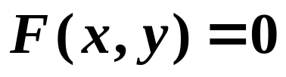

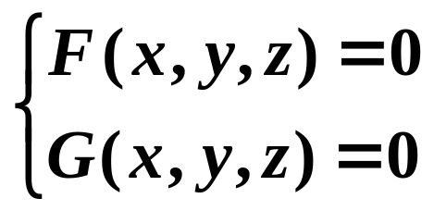
隐函数的求导公式
隐函数在实际问题中是常见的.
如
平面曲线方程
空间曲面方程
空间曲线方程
下面讨论如何由隐函数方程
求偏导数.

Slide 3

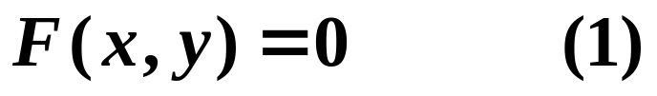
一、一个方程的情形
隐函数的求导公式
在一元函数微分学中,
曾介绍过隐函数
的求导法.
现在利用复合函数的链导法给出隐函数(1)
的求导公式,
并指出:
隐函数存在的一个充分条件.

Slide 4







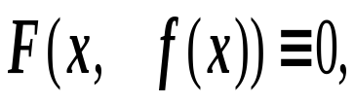
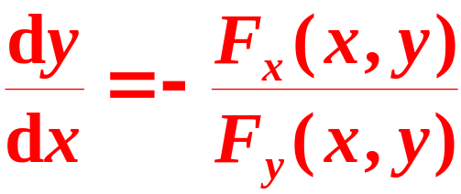



隐函数的求导公式
隐函数存在定理1
设二元函数
在点
的某一邻域内满足:
(1) 具有连续偏导数;
(2)
(3)
则方程
在点
的某一邻域内
恒能唯一确定一个连续且具有连续导数的函数
它满足条件
并有
隐函数的求导公式
(证明从略)仅推导公式.
将恒等式
两边关于x求导,
由全导数公式,得

Slide 5

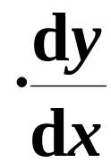

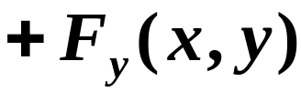

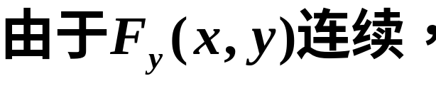
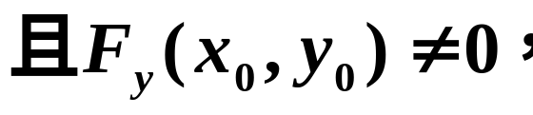

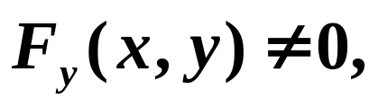

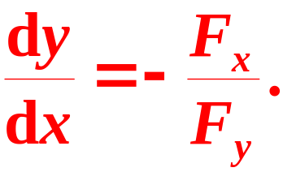
隐函数的求导公式
所以存在
的一个邻域,
在这个邻域内
于是得
或简写:

Slide 6


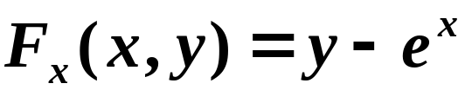
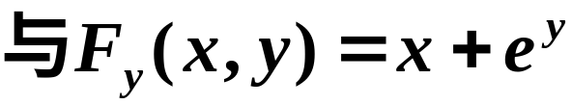





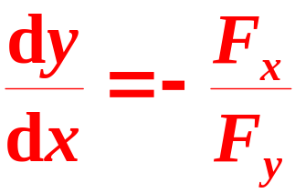
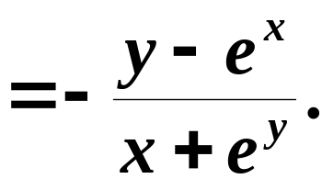
隐函数的求导公式
如,
方程
记
则
(1)
的邻域内连续;
(2)
(3)
由隐函数存在定理1
所以方程在点
附近确定一个有连续导数、
的隐函数
且

Slide 7
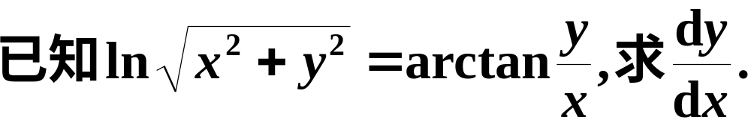
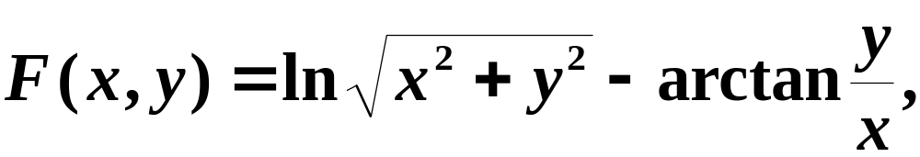
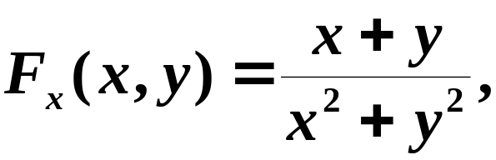
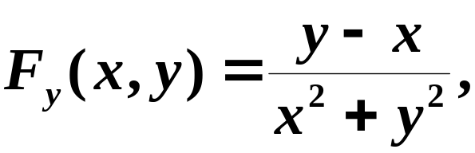

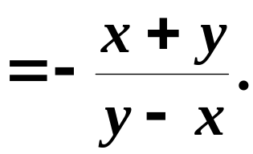
隐函数的求导公式
例
解
令
则

Slide 8

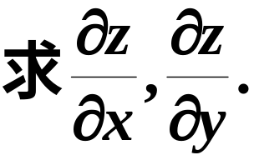









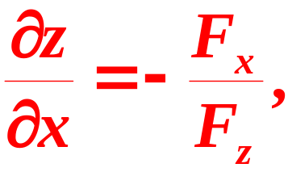
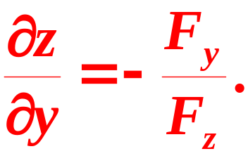
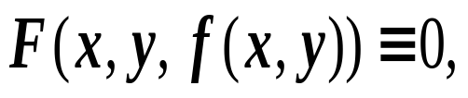
隐函数的求导公式
由三元方程
2.
确定二元隐函数
隐函数存在定理2
若三元函数
满足:
(1)
在点
的某邻域内
具有连续偏导数;
(2)
(3)
则方程
在点
的某一邻域
内恒能唯一确定一个连续且具有连续偏导数的
函数
它满足条件
并有

Slide 9




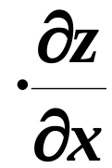
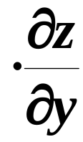









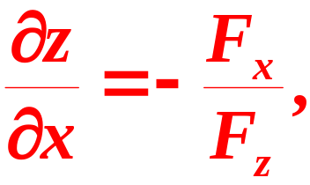
隐函数的求导公式
(证明从略)仅推导公式.
设
是方程
所确定的隐
函数,则
将恒等式
两边分别对x和y求导,
应用复合函数求导法得
因为
连续,
所以存在
的一个邻域,
在这个邻域内
于是得

Slide 10
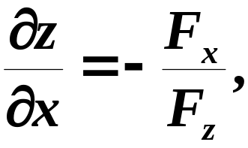
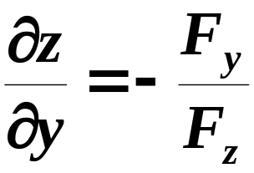
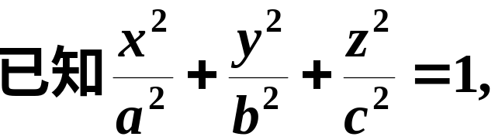
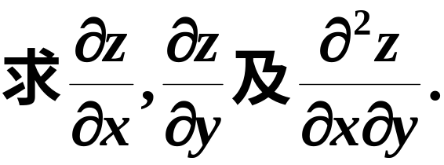
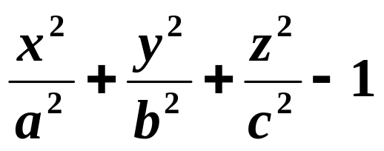
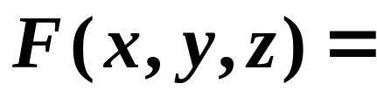
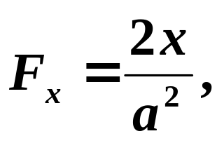
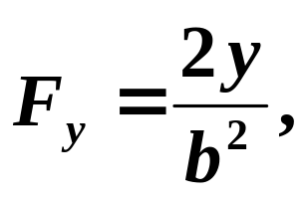
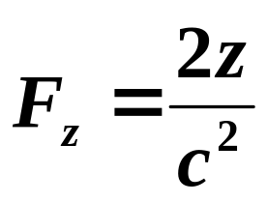
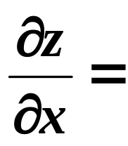
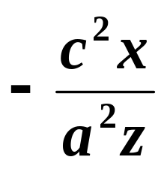
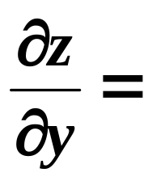
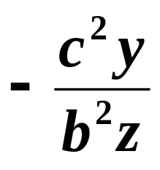


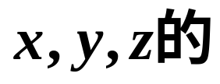

隐函数的求导公式
例
解
令
则

Slide 11
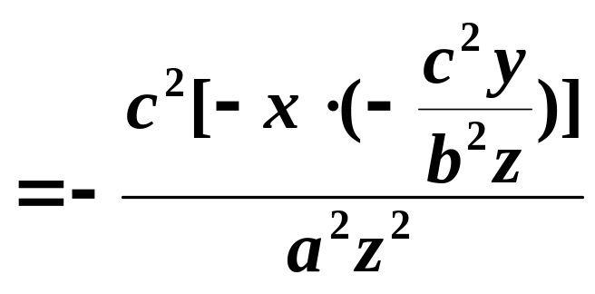

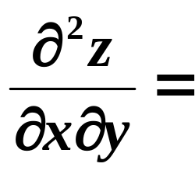
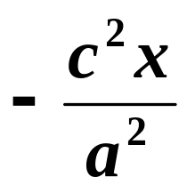


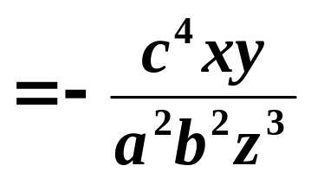
隐函数的求导公式
将
再一次对y求偏导数,得
注
对复合函数求高阶偏导数时,
需注意:
导函数仍是复合函数.
故对导函数再求偏导数时,
仍需用复合函数求导的方法.

Slide 12
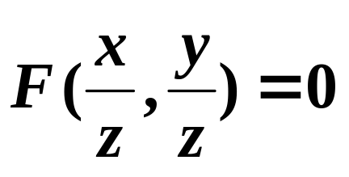
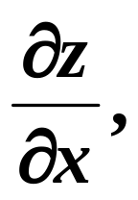
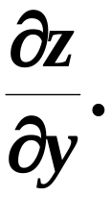
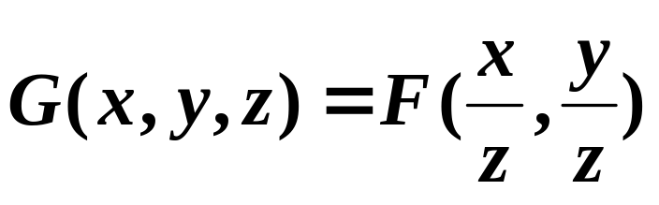
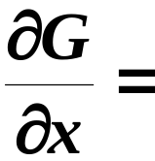














隐函数的求导公式
例 设有隐函数 ,其中F的偏导数连续,
求
用复合函数求导法
解
法一
由公式.
令

Slide 13









隐函数的求导公式
法二
利用全微分.
求
将隐函数方程两边取全微分,
得
此法步骤清楚
即
故
从而

Slide 14














隐函数的求导公式
法三
将方程两边求导.
对x求偏导:
u
v
即
z是 x,y 的函数!
同理可求得
(或利用对称性,上式中

Slide 15







隐函数的求导公式
1991年研究生考题,填空,3分
解
法一
用公式

Slide 16


隐函数的求导公式
法二
用全微分
得

Slide 17













隐函数的求导公式
练习
解
1.
把z看成x, y的函数对x求偏导数,得
令
则
整理得
2.
把x看成y, z的函数对y求偏导数,得

Slide 18







隐函数的求导公式
z
=
f
(
x
+
y
+
z
,
xyz
)
整理得
3.
把y看成x, z的函数对z求偏导数,得
整理得

Slide 19







二、方程组的情形(隐函数组)
隐函数的求导公式
下面讨论由联立方程组所确定的隐函数的
求导方法.
故由方程组
确定两个二元函数
求
请看课本,
隐函数存在定理3.

Slide 20














隐函数的求导公式
求
将恒等式
两边关于x求偏导,
由链导法则得:
解这个以
为未知量的线性方程组,

Slide 21










隐函数的求导公式
即
当系数行列式不为零时,
雅可比行列式
Jacobi,C.G.j.(德)1804-1851
解得

Slide 22









隐函数的求导公式
求
同理,
两边关于y求偏导,得

Slide 23





隐函数的求导公式
特
别
如果方程组
为
它可能确定两个
一元函数,
现假定它确定
且两个函数都
可微,
则求
的方法同前面求
的方法相同.

Slide 24
















隐函数的求导公式
例
分析
解
法一
直接代入公式；
令

Slide 25










隐函数的求导公式

Slide 26






隐函数的求导公式

Slide 27










隐函数的求导公式
注意
法二
运用公式推导的方法.
方程组两边对
x求导
得

Slide 28













隐函数的求导公式
例
设方程组
确定函数
解
法一
直接代入公式；
u与v都视为x,y的二元函数
法二
运用公式推导的方法.
原方程组两边分别对
x求偏导数：

Slide 29









隐函数的求导公式
移项得：
解方程组得

Slide 30



隐函数的求导公式
三、小结
隐函数的求导法则
(以下三种情况)

